Slide 1



Niveau
Mathématiques
Niveau
1AC
Semestre 1 - Période 1
Leçon 1
Introduction aux nombres négatifs
Tâche 6
Appliquer les règles d’addition et de soustraction aux nombres décimaux et fractionnaires

Slide 2









Banque des icones utilisées dans les slides
Slide réservé à l’enseignant
Consignes et explications données aux élèves (à dire à haute voix)
L’élève prête l’attention à l’enseignant
L’élève lève la main avant de répondre
L’élève utilise l’ardoise pour répondre
L’élève recopie la correction sur le livret
Pratique autonome
Pratique guidée en binôme

Slide 3

Repérage dans la semaine
Séance 1
Additionner avec la valeur absolue
Séance 2
Utiliser la commutativité́ et l’associativité de l’addition
Séance 3
Effectuer la soustraction des nombres entiers
Séance 4
Additionner et soustraire dans des expressions numériques
Séance 5
Appliquer les règles d’addition et de soustraction aux nombres décimaux et fractionnaires

Slide 4

Structure de la séance
1
Ouverture de la séance
10 min
2
Modelage
10 min
3
Pratique guidée collective (VdC)
10 min
4
Pratique guidée en binôme
10 min
5
Pratique autonome
12 min
6
Clôture
3 min

Slide 5





Matériel nécessaire
Matériel de l’élève

Slide 6


Une banque des bons et mauvais comportements
Bons comportements
Mauvais comportements
J’oublie
mon ardoise

Slide 7

Contrôler les cahiers
et corriger l'exercice maison
6 min

Slide 8
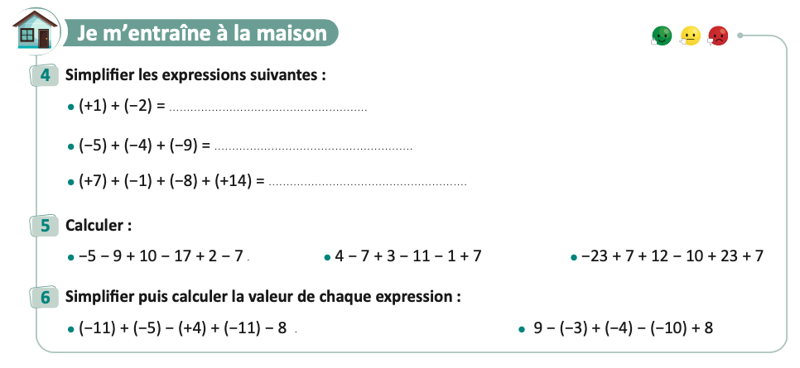
On commence par la correction de l’exercice maison de la séance précédente.
L’enseignant contrôle les réalisations d’un échantillon d’élèves avant de passer à la correction au tableau
Page

Slide 9

Activité rituelle
3 min

Slide 10

Lexique
1 min

Slide 11

Donnez la traduction de ces termes en arabe.
O
Notez bien que ces mots en français seront utilisés au cours de cette séance et pendant toute la leçon
Français | Arabe
Nombre fractionnaire
عدد كسري
Règle
قاعدة
Nombre décimal
عدد عشري
Opposé
مقابل

Slide 12
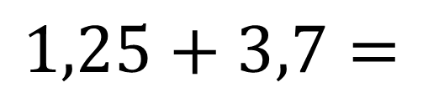
Complétez
O
L’enseignant affiche et explique la question:
Complétez:

Slide 13
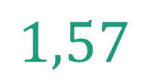
Voici la réponse:
O
L’enseignant affiche et explique la réponse:

Slide 14
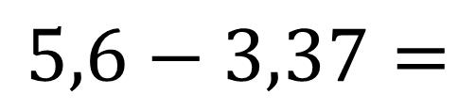
complétez :
O
L’enseignant affiche et explique la question:.
Complétez:

Slide 15
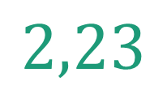
voici la réponse :
O
L’enseignant affiche et explique la réponse.

Slide 16
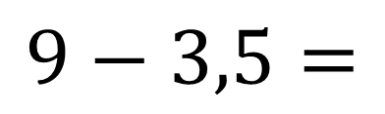
Complétez:
O
L’enseignant affiche et explique la question
Complétez:

Slide 17
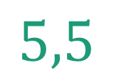
Voici la réponse :
O
L’enseignant affiche et explique la réponse:

Slide 18
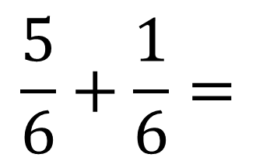
complétez:
O
L’enseignant affiche et explique la question :
Complétez:

Slide 19

Voici la réponse:
O
L’enseignant affiche et explique la réponse.

Slide 20
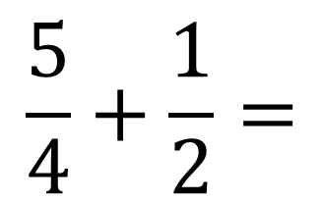
Complétez:
O
L’enseignant affiche et explique la question :
Complétez:

Slide 21

Voici la réponse :
O
L’enseignant affiche et explique la réponse:

Slide 22
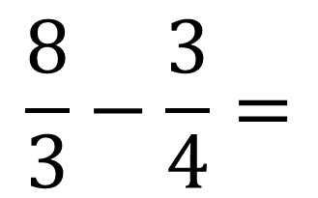
Complétez
O
L’enseignant affiche et explique la question:
Complétez:

Slide 23
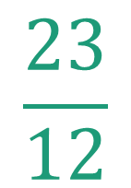
Voici la réponse :
O
L’enseignant affiche et explique la réponse:

Slide 24

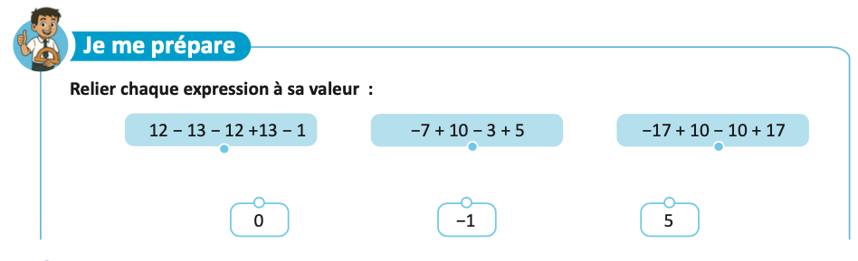
Relier?
O
L’enseignant donne 3min aux élèves pour réfléchir, puis invite deux ou trois d'entre eux à répondre.
Page24

Slide 25
Voici la bonne réponse :
O
L’enseignant affiche et explique les réponses.
Page24

Slide 26

Déclaration de l’objectif
de la séance
1 à 2 min

Slide 27
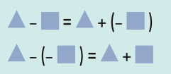
Exprimez votre avis?
O
L’enseignant donne 30s aux élèves pour réfléchir, puis invite deux ou trois d'entre eux à répondre.

Slide 28
A la fin de cette séance, vous serez capables de :
O
L’enseignant déclare l’objectif.
Appliquer les règles d’addition et de soustraction aux nombres décimaux et fractionnaires

Slide 29



Tâche principale
10 min

Slide 30
Voici comment je calcule (-5,7)+(-2,7)
M
L’enseignant incite les élèves à suivre.
Je calcule :

Slide 31
Voici comment je calcule -2,7-1,5
M
L’enseignant explique.
Je calcule :

Slide 32
M
L’enseignant explique.
Je calcule :

Slide 33
M
L’enseignant explique.
Je calcule :

Slide 34
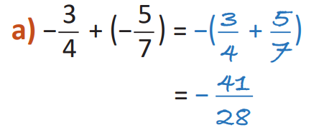
Voici comment je calcule
M
L’enseignant explique.
Je calcule :

Slide 35
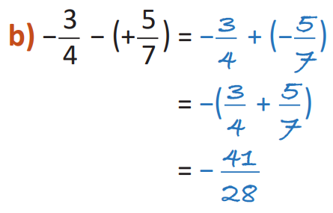
Voici comment je calcule
M
L’enseignant explique.
Je calcule :

Slide 36
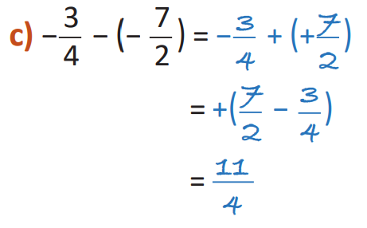
Voici comment je calcule
M
L’enseignant explique.
Je calcule :

Slide 37
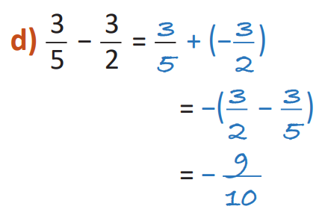
Voici comment je calcule
M
L’enseignant explique.
Je calcule :

Slide 38
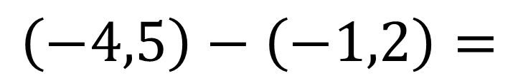
VdC
Calculer:

Slide 39
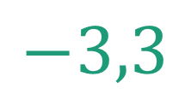
VdC
L'enseignant choisit au hasard deux élèves pour justifier oralement leurs réponses.

Slide 40

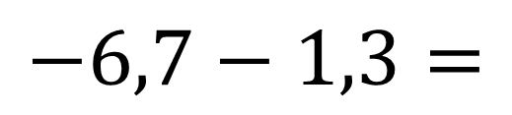
calculer.
VdC
Calculer:

Slide 41
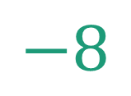
voici la réponse:
VdC
L'enseignant choisit au hasard deux élèves pour justifier oralement leurs réponses.

Slide 42
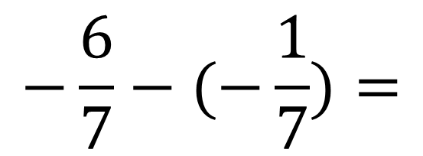
VdC
Calculer:

Slide 43
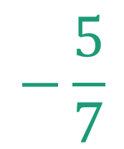
VdC
L'enseignant choisit au hasard deux élèves pour justifier oralement leurs réponses.

Slide 44
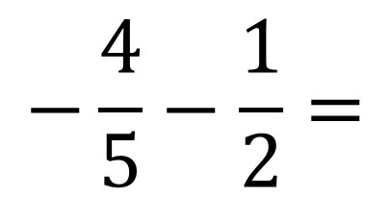
Calculer.
VdC
Calculer:

Slide 45
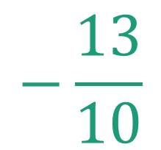
voici la réponse :
VdC
L'enseignant choisit au hasard deux élèves pour justifier oralement leurs réponses.

Slide 46
Pratique guidée en binôme
10 min

Slide 47

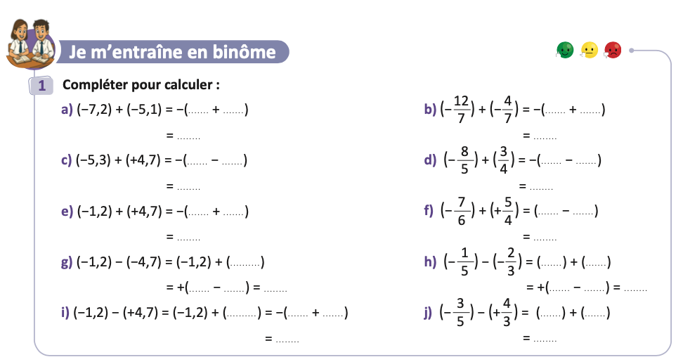
Travaillez individuellement puis discutez en binômes vos réponses.
L'enseignant accorde 2 min au travail individuel puis une minute à la discussion. Il circule pour contrôler et donner des indications en cas de besoin.
Page25

Slide 48

















Prenez la correction sur vos livrets.
L’enseignant explique la réponse et donne 30s aux élèves pour recopier la correction sur les livrets.
7,2
5,1
-12,3
5,3
4,7
-0,6
+
4,7
1,2
3,5
+4,7
4,7
1,2
+3,5
-4,7
4,7
1,2
-5,9
Page25

Slide 49
Pratique autonome :
Travail individuel et défi
12 min

Slide 50
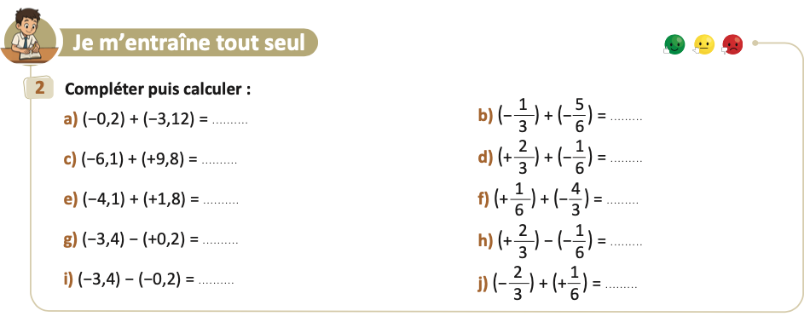
Prenez vos livrets et vos crayons, puis répondez individuellement aux exercices. Vous avez 10 min.
PA
L’enseignant vérifie les productions des élèves, donne une aide individuelle en cas de besoin et oriente les élèves ayant terminé vers le défi.
Page25

Slide 51

Le temps est terminé. Voyons ensemble la solution des exercices.
PA
L’enseignant accorde 5 min pour donner l’occasion aux élèves de présenter leurs productions et corrige au tableau.
Temps Écoulé

Slide 52

Clôture
3 min

Slide 53
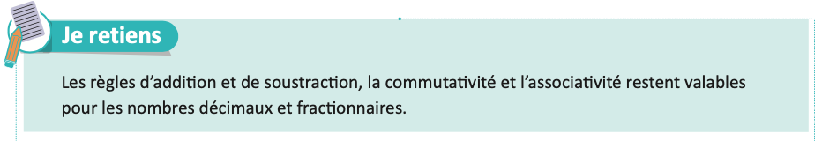
Dans cette séance nous avons appris :
C
L’enseignant invite les élèves à rappeler ce qu’ils ont appris, puis présente une synthèse de la séance.

Slide 54
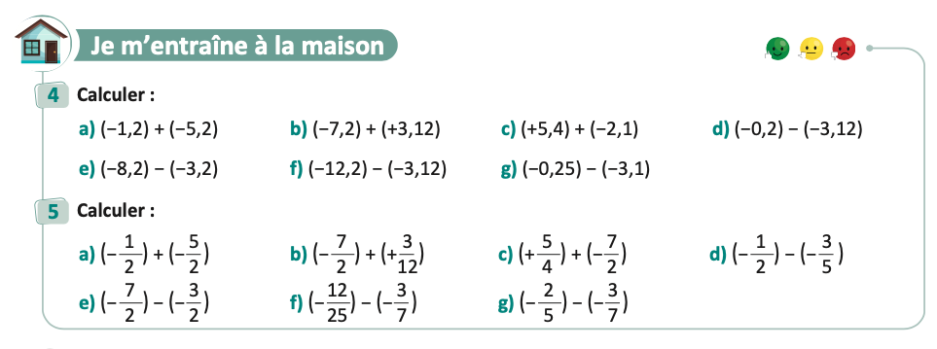
Exercice à préparer à la maison pour la prochaine séance
C
L’enseignant incite les élèves à faire l’exercice à la maison, puis clôt la séance..
Page25

Slide 55
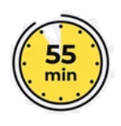
Fin de la séance

